Slide 1


Facultad de Ciencias
de la Alimentación
XV Curso de Ingeniería
en Industria Cítrica y Berries
Taxonomía, anatomía, fisiología y composición de los cítricos y arándanos
03 de septiembre de 2018
Lic. Aníbal Larrocca

Slide 2
Facultad de Ciencias
de la Alimentación
CIICB - 2018
1ra Parte:
Taxonomía, anatomía, fisiología y composición de los cítricos
Lic. Aníbal Larrocca

Slide 3



Slide 4
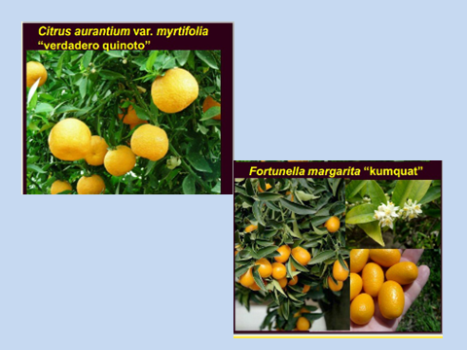
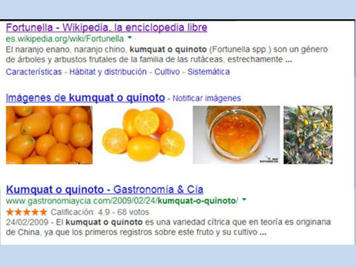
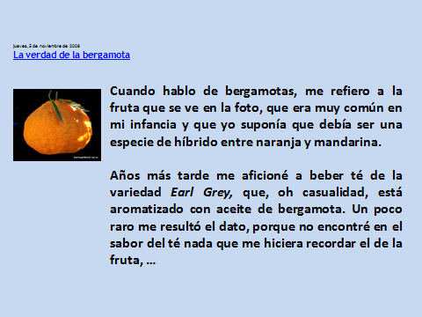
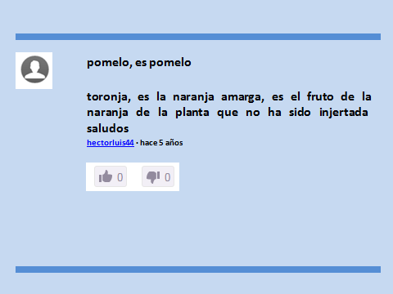
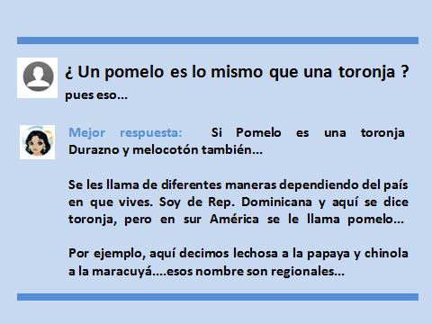
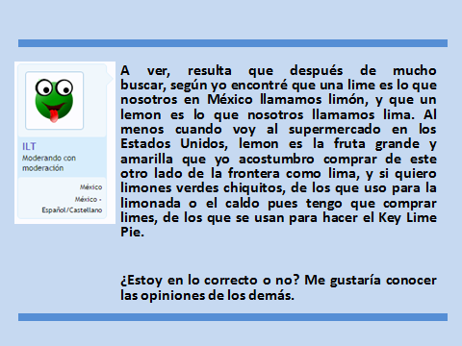
TAXONOMÍA

Slide 5
BOTÁNICA SISTEMÁTICA
Ciencia que estudia la descripción, clasificación y denominación científica de las especies vegetales

Slide 6
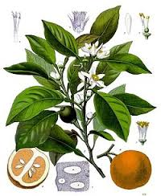
La clasificación taxonómica de los cítricos es una de las más complejas entre los frutales
Hibridación
Criterios de los taxónomos
Nombre vulgares

Slide 7
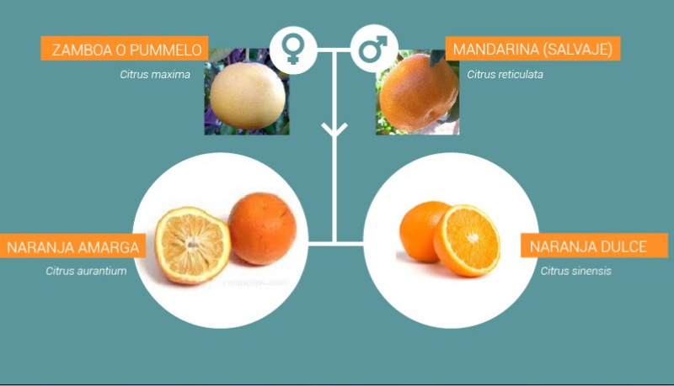

Slide 8
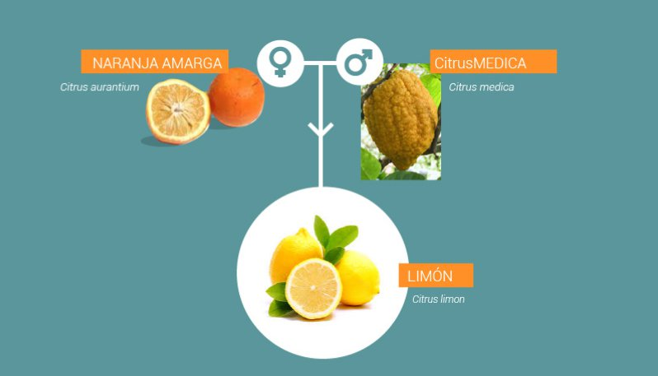

Slide 9
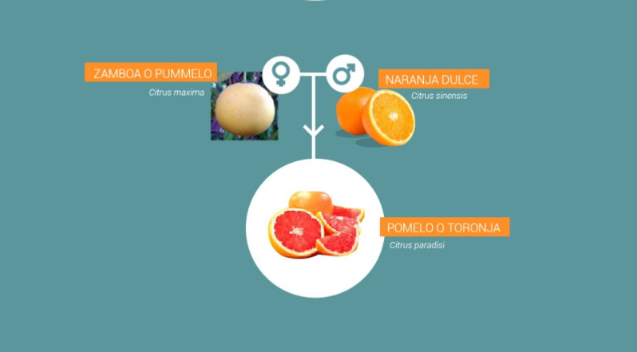

Slide 10
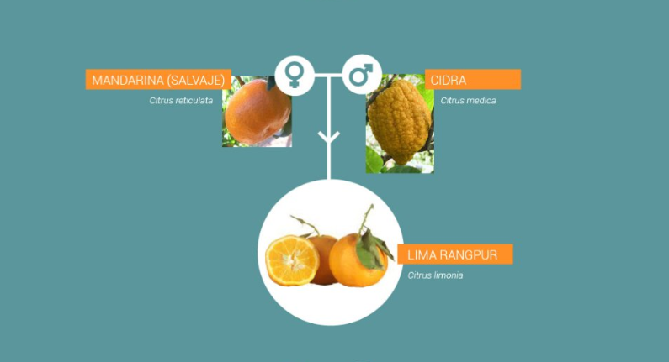

Slide 11
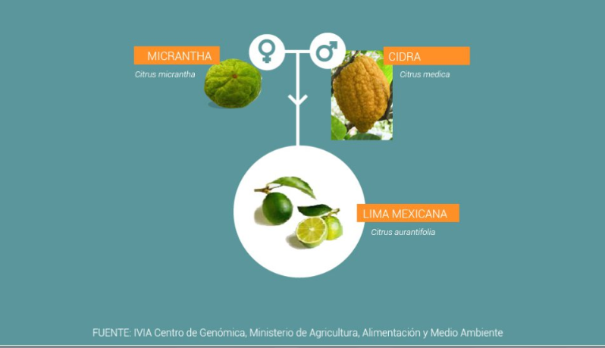
Papeda

Slide 12
TANAKA (1954)
159 especies
SWINGLE Y REECE (1967)
16 especies
Clasificación aceptada por la industria

Slide 13
Taxonomía de los cítricos y géneros afines
Reino | Vegetal
Orden | Geraniales
Suborden | Geraniaceae
Clase | Dicotyledoneae
Subclase | Archichalmydeae
División | Embryophyta
Subdivisión | Angiospermae
Familia | Rutaceae
Subfamilia | Aurantiodeae
Tribu | Citreae
Subtribu | Citrinae
Género | Citrus L. | Fortunella (Kumkuats) | Poncirus trifoliata
Subgénero | Citrus
Especie | Ver tabla 3.2 | F. margarita F. japónica otras | Poncirus trifoliata

Slide 14
Especies más importantes del género Citrus
C. medica | Cidra
C. sinensis | Naranja dulce
C. aurantium | Naranja amarga
C. paradisi | Pomelo
C. grandis | Pummelo
C. limón | Limón
C. aurantifolia | Limas ácidas
C. limetta | Limas dulces
C. reticulata | Mandarina común
C. unshiu | Mandarina Satsuma
C. deliciosu | Mandarina mediterránea
C. nobilis | Mandarina King

Slide 15
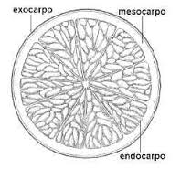
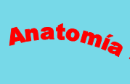

Slide 16
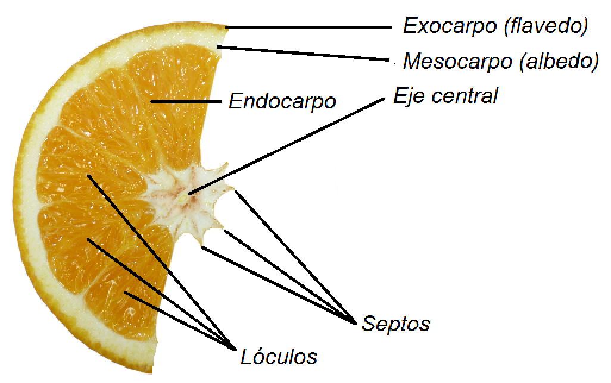
Sección transversal de un fruto cítrico

Slide 17
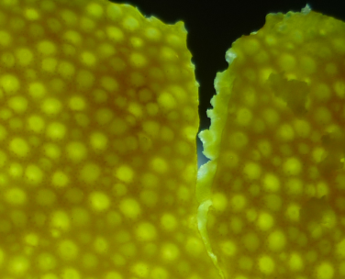
Flavedo
constituido de un tejido parenquimatoso
rico en pigmentos (clorofila, carotenos y xantofila)
contienen en su interior glándulas que contiene el aceite esencial
Sobre el epicarpio se encuentra una cutícula que es segregada por la epidermis que es una cera natural
La epidermis cuenta con pequeñísimas aberturas que permiten el intercambio gaseoso del interior del fruto con el exterior, formado por dos células semilunares y que se denomina estoma

Slide 18
albedo
El mesocarpio, o albedo, vulgarmente llamado “pan”, constituido por celulosa, hidratos de carbono y sustancias pécticas. El tejido es parenquimatoso y está formado por células irregulares de aspecto fungoso o esponjoso, de color blanco, con grandes espacios intercelulares llenos de aire. El epicarpio y mesocarpio constituyen lo que vulgarmente se conoce como cáscara del fruto.

Slide 19
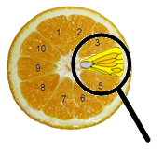
endocarpio
Constituye la parte comestible del fruto, está constituido por 8 a 12 segmentos, llamados también gajos, cascos o lóculos, distribuidos alrededor de un eje central que presenta la misma composición del albedo

Slide 20
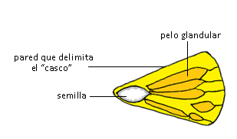
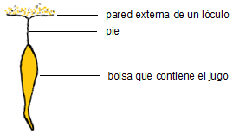
endocarpio
sección transversal de un lóculo
sección de una vesícula

Slide 21
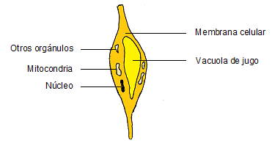
endocarpio
descripción de una célula de jugo

Slide 22



Slide 23
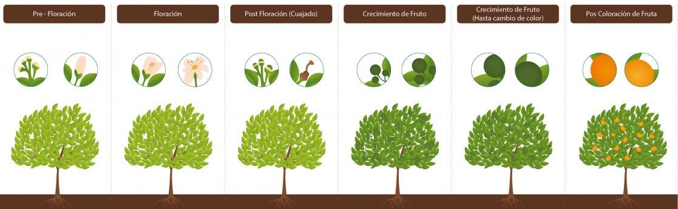
Fisiología del fruto cítrico
Precoces 2 – 3 meses
tardías 5 – 6 meses
FLORACIÓN
CRECIMIENTO
MADURACIÓN
SENESCENCIA
(envejecimiento)

Slide 24
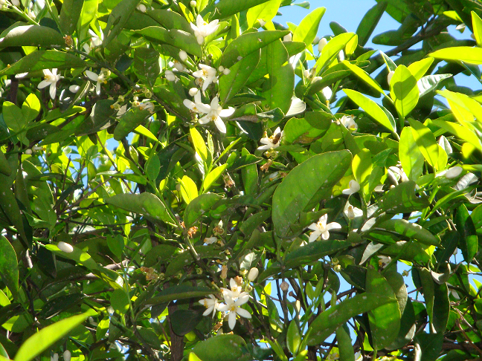
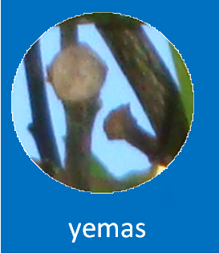
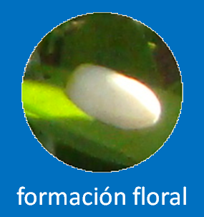
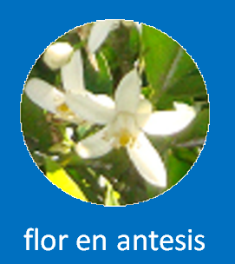
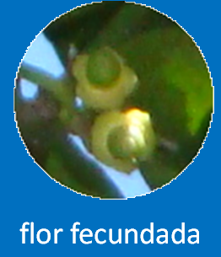
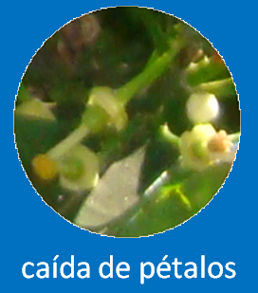
Floración

Slide 25
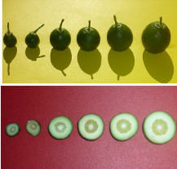

FASE I: CRECIMIENTO
FASE Ia: División celular (4 – 9 semanas)
FASE Ib: Crecimiento celular

Slide 26
FASE Ic: Cambio de la velocidad de crecimiento
Disminución velocidad de crecimiento
Cambio de aromas y sabores
Aumento de los comp. Nitrogenados
Disminución del cont. Ac. Cítrico
Degradación de la clorofila

Slide 27
FASE II: MADURACIÓN
Nivelación de la Velocidad de crecimiento
Aumento de los SST
Aumento de los Azúcares
Disminución del cont. Ac. Cítrico
Aumento del contenido de agua
Pérdida de textura
Cambio en la coloración
Viabilidad de las semillas

Slide 28
Madurez organoléptica
 | Porcentaje de jugo mínimo permitido |  | Índice de madurez (ratio)
 | Mercado Interno | Exportación | Mercado Interno | Exportación
Naranjas | 35 % | 40 % | 6:1 | 6:1
Mandarinas | 30 % | 35 % | 7:1 | 7:1
Limones | 30 % | 35 %
Pomelos | 30 % | 35 % | 5:1 | 4,5:1

Slide 29
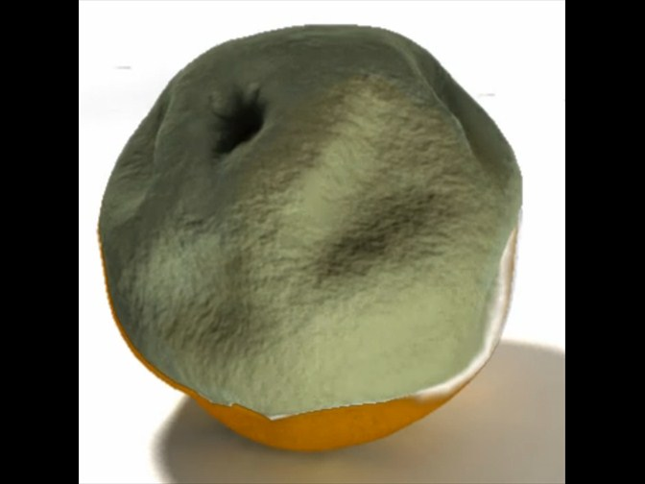

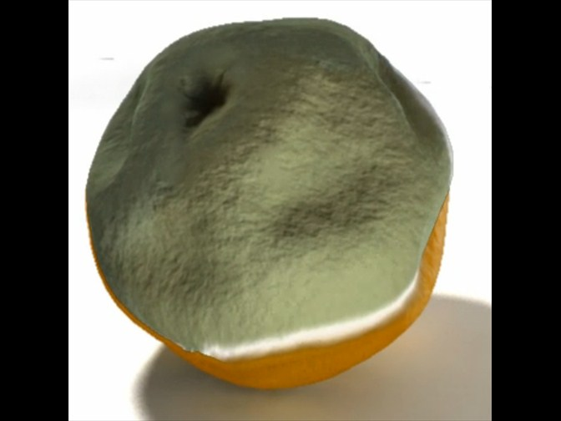
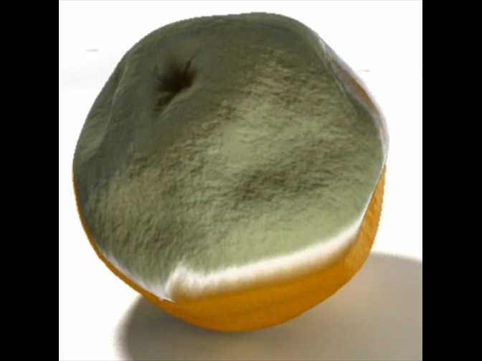
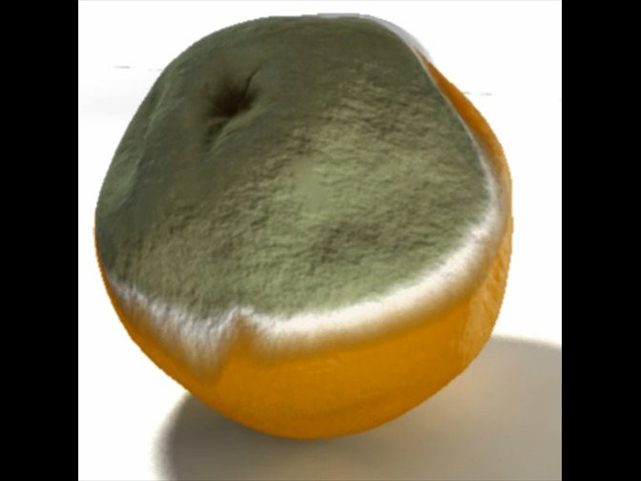
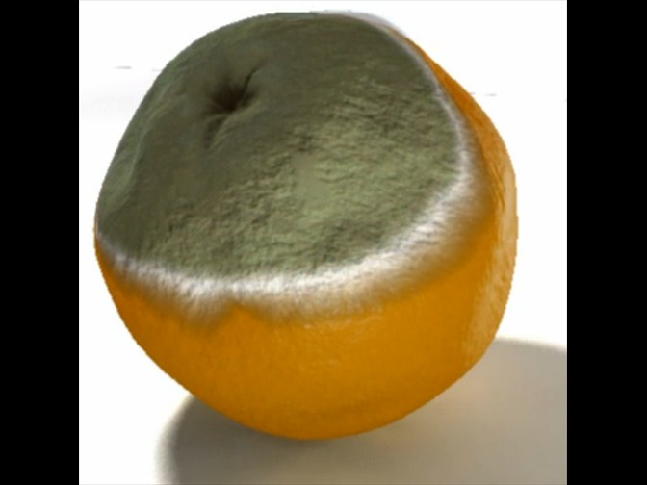
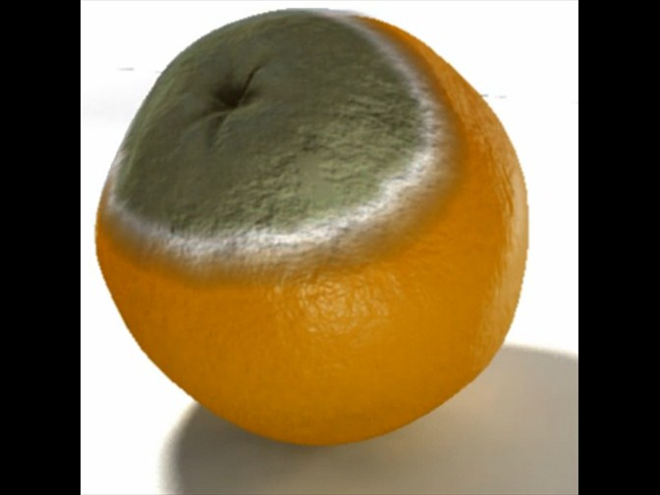
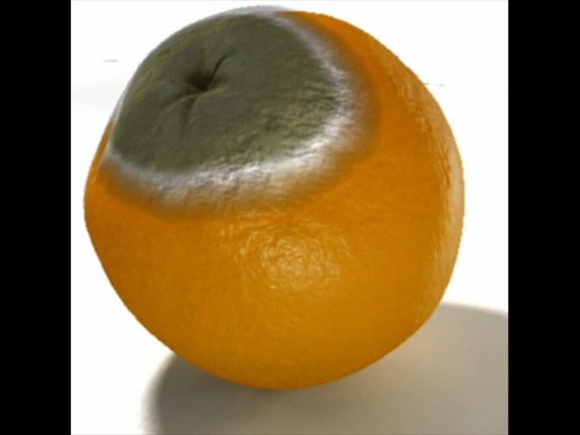
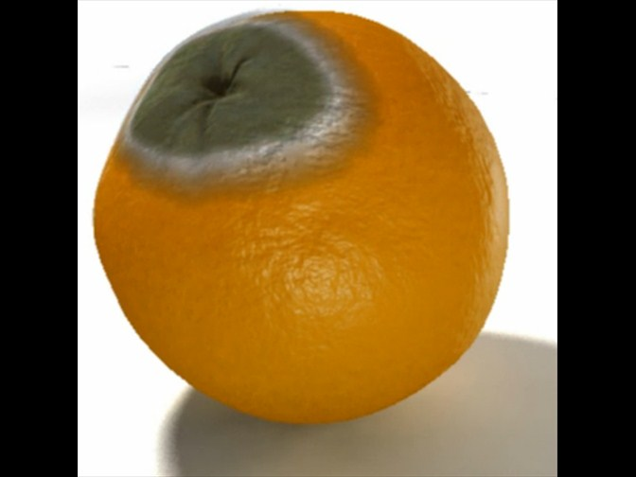
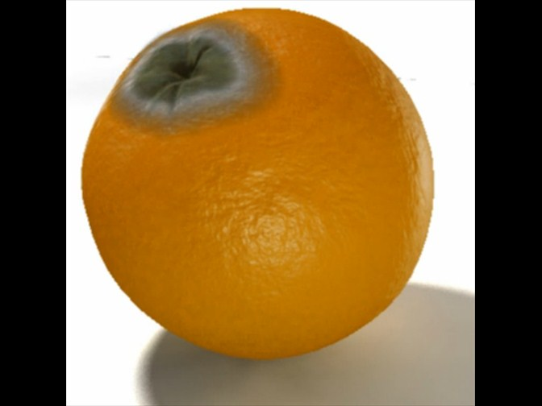
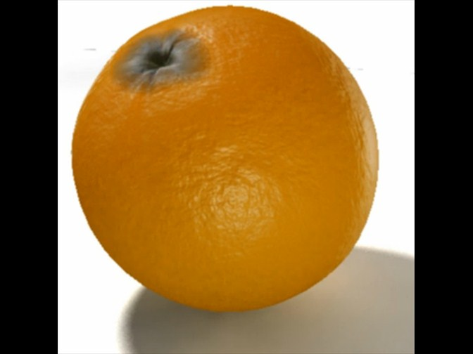
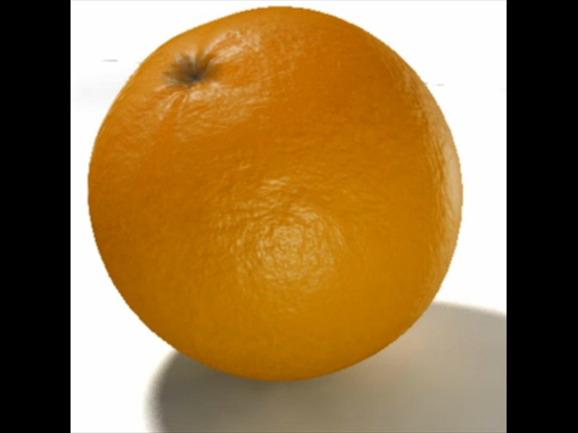
FASE III: Senescencia

Slide 30
FASE III: Senescencia
A la senescencia podemos definirla como una fase en la que los procesos anabólicos (sintético) dan paso a los procesos catabólicos (degradativos) conduciendo al envejecimiento y, finalmente, a la muerte del tejido.

Slide 31
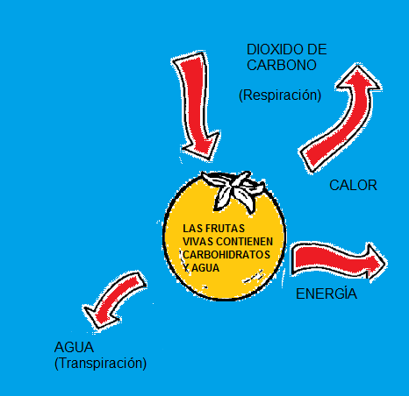

Slide 32
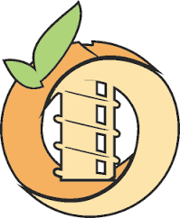
Maduración
Div. celular
Crecimiento celular
Senescencia
Desarrollo y crecimiento de un fruto
CAMBIOS RELATIVOS
Respiración
CLIMATÉRICO
NO CLIMATÉRICO
TIEMPO

Slide 33
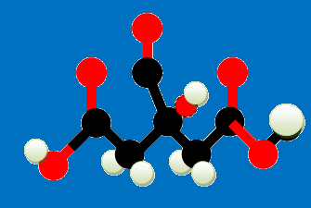
Composición

Slide 34
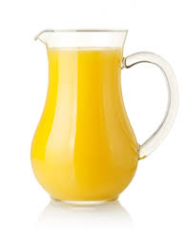
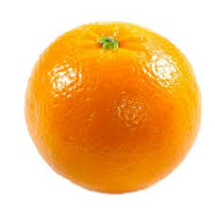
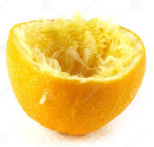
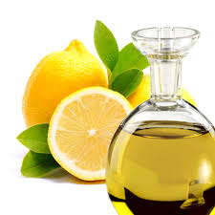
COMPOSICION DEL FRUTO CÍTRICO
45 – 55 %
45 – 55 %
0,1 – 0,6 %

Slide 35
El JUGO

Slide 36
COMPOSICIÓN DE LOS JUGOS CÍTRICOS
Los jugos cítricos son sustancias heterogéneas que constan de una fase dispersa llamada “pulpa ” y otra fase líquida.
La fase líquida es una solución acuosa de azúcares, ácidos orgánicos, compuestos nitrogenados, vitaminas, sustancias pécticas, sustancias minerales, compuestos aromáticos, pigmentos y flavonoides, que en conjunto se denominan sólidos solubles.

Slide 37
Fracción Pulposa
La fracción pulposa está constituido por restos de tejidos que contiene el fruto: pelo glandular, membrana exterior del casco, celdas y restos de albedo y flavedo, que en general cualquiera sea el método de extracción empleado, corresponde a un 17 a 25 % en volumen.
Mediante métodos físicos (filtros, tamices helicoidales y vibratorios, hidrociclones y centrífugas) se puede disminuir éste porcentaje hasta los valores deseados,
generalmente entre 4 a 6% de pulpa centrifugable.

Slide 38
LOS SÓLIDOS SOLUBLES
Los sólidos solubles del jugo está comprendido entre 7 a 12%, dependiendo de varios factores: variedad, portainjerto, estado de madurez, nutrición de la planta y condiciones climáticas, siendo los azúcares los que se encuentran en mayor proporción.

Slide 39
LOS AZÚCARES

Slide 40
Ácidos orgánicos
La acidez de los jugos cítricos se debe sobre todo a su contenido en ácido cítrico. También están presentes en menor proporción los ácidos málico, isocítrico, tartárico, sucínico y oxálico.
La mayor parte de los mismos se encuentran en estado libre y una pequeña fracción se encuentra combinada en formas de sales y ésteres.
La relación existente entre la acidez libre y combinada, determina una notable estabilidad en el pH del jugo

Slide 41
Sustancias pécticas
Si bien las sustancias pécticas están en el albedo en pequeñas cantidades, partes de ellas pasan al jugo en el proceso de extracción, confiriéndole al mismo un efecto deseable.
Las pectinas desarrollan un papel importante en la turbidez del jugo, llamado vulgarmente “cloud”, permitiendo mantener en suspensión fragmentos muy finos de pulpa.
Además, las pectinas son las que le confieren al jugo viscosidad que términos corriente llamamos “cuerpo del jugo”.

Slide 42
Compuestos nitrogenados
Los constituyentes nitrogenados representan menos del 1% del de los sólidos solubles del jugo tanto en orgánicas e inorgánicas, con una presencia de 1 g/Lt de Nitrógeno total y 0,15 a 0,40 g/Lt como Nitrógeno de aminoácidos, dependiendo de la variedad y de los factores agronómicos y tecnológicos.
Los aminoácidos más importantes son entre otros: prolina, ácido aspártico, aspargina, arginina, ácido g-aminobutírico y alanina.
Desde el punto de vista bromatológico su determinación es importante para evaluar, junto a otros parámetros, la “genuinidad” de un jugo o bebida cítrica.

Slide 43
% aminoácidos presente en los jugos cítricos
Jugo de: | naranjas | mandarinas | pomelos | limones
Prolina | 38,9% | 25,9% | 18,9% | 25,5%
Arginina | 18,9% | 21,8% | 15,1% | 1,9%
Asparragina | 9,3% | 22,0% | 13,5% | 9,9%
Ácido aspártico | 8,0% | 9,3% | 26,0% | 22,3%
γ-amino butírico | 6,5% | 4,7% | 6,1% | 4,3%
Ácido glutámico | 4,9% | 4,1% | 7,0% | 11,8%
Serina | 4,9% | 4,9% | 4,8% | 10,6%
Alanina | 3,1% | 1,8% | 2,9% | 5,6%
Lisina | 1,6% | 1,0% | 1,0% | 0,6%
Fenilalanina | 0,9% | 1,3% | 1,0% | 1,2%
Treonina | 0,8% | 0,8% | 1,0% | 1,9%
Glicina | 0,5% | 0,5% | 0,6% | 0,6%
Valina | 0,4% | 0,5% | 0,6% | 0,6%
Histidina | 0,4% | 0,4% | 0,5% | 0,9%
Tirosina | 0,3% | 0,3% | 0,3% | 0,6%
Ornitina | 0,3% | 0,3% | 0,3% | 0,6%
Iso-leucina | 0,2% | 0,2% | 0,2% | 0,4%
Leucina | 0,2% | 0,2% | 0,2% | 0,4%
Metionina | 0,1% | 0,1% | 0,1% | 0,1%

Slide 44
Vitaminas
Todos los jugos cítricos contienen notables cantidades de ácido ascórbico. En el jugo de limón su contenido puede llegar hasta 80 mg/Lt.
En los demás cítricos (naranja, pomelo y mandarina) el contenido de ácido ascórbico queda comprendido entre 35 a 55 mg/Lt.
El contenido de vitamina C de los jugos cítricos disminuye con el grado de madurez de las frutas.
El jugo obtenido al principio de zafra puede alcanzar valores de 90 mg/Lt y al final de zafra valores próximos a 30 mg/Lt.
La degradación del ácido ascórbico es más estable de lo que se menciona.

Slide 45
ESTUDIO DE LA DEGRADACIÓN DEL ACIDO ASCÓRBICO EN JUGO DE NARANJA
Larrocca, A.H., LITORAL CITRUS S.A. – AÑO 2005

Slide 46
Además del ácido ascórbico ó Vitamina C, se han encontrado otras vitaminas como:
        inositol,
        tiamina,
        riboflavina,
        ácido pantoténico,
        b-caroteno.
Exceptuando el inositol, se encuentran en muy bajas cantidades desde el punto de vista nutricional.

Slide 47
Constituyentes inorgánicos
Representan en forma de cenizas, el 0,3 – 0,5% del jugo.
La composición relativa se caracteriza por el elevado contenido en POTASIO (1200 – 2000 mg/Lt) y por el bajo contenido en SODIO (7 a 15 mg/Lt).
El Calcio y el Magnesio se encuentran, en mayor parte, combinados con la pectina en compuestos insolubles en agua.
Otros constituyentes normales de las cenizas son el Fósforo, Azufre y Cloro.
También se encuentran cantidades pero del orden del microgramos: Cromo, Flúor, Yodo, Cobre, Cobalto, Manganeso y Zinc. Trazas de Al, Ni, Ba, Cr, B, Si, Estroncio, Titanio y Zirconio

Slide 48
Pigmentos
Los pigmentos se encuentran localizados en las celdas que contiene el jugo en diminutas estructuras llamadas “plastidios” o “cromatóforos”.
Los principales pigmentos de los jugos con pulpa anaranjada son los carotenoides;
En las naranjas sanguíneas y pomelos rosados y rojos, el color de los carotenoides queda enmascarado por, los antocianos.
El color de los frutos verdes se debe a la presencia de las clorofilas “a” y “b”. En el jugo de limón están presentes contemporáneamente dos grupos de pigmentos, las clorofilas y carotenoides.

Slide 49
Flavonoides y compuestos relacionados
Los flavonoides comprende a un gran grupo de compuestos químicos, bastantes homogéneos entre si y ampliamente distribuidos en las plantas superiores.
Las frutas cítricas se caracterizan especialmente por ser una fuente importantes de varios flavonoides.
Químicamente, los flavonoides son caracterizados por un esqueleto de carbono C6-C3-C6 en que las porciones de C6 son anillos aromáticos que normalmente llevan varios substituyentes.

Slide 50
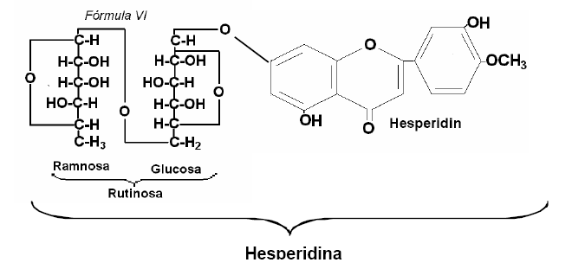

Slide 51
Limonina
Es el principio amargo que más comúnmente se encuentra en los frutos cítricos.
Se caracteriza por su estructura triterpenoide conteniendo dos anillos lactónicos, un grupo cetónico,un anillo furánico y dos grupos heterocíclicos.
Está presente en las semillas, en el albedo y en las paredes de los segmentos.
Durante el proceso de extracción pasa al jugo provocando el sabor amargo.
Tanto la limonina como la isolimonina, se hallan presentes en el albedo en un estado no amargo y soluble en agua; en esta forma se incorporan al jugo durante la extracción. A continuación, se hidrolizan lentamente en el zumo ácido para formar la lactona amarga.
En el espacio de media hora se puede apreciar sabor amargo en el jugo cuando la fruta no ha alcanzado el índice de madurez y a algunas horas cuando están maduras.
Este fenómeno se lo puede apreciar en las naranjas navel que cuando alcanzó el índice de madurez son exquisitas, sin embargo el jugo concentrado de ellas resultan amargo.
Su límite de detección es de 7 ppm

Slide 52
Flavonoides presentes en las distintas variedades de cítricos

Slide 53
Lípidos
El jugo cítrico tiene muy poco lípidos, alrededor de 0.1%. Sin embargo ésta pequeña cantidad es, para algunos autores, las causales de la alteración del sabor de los jugos pasteurizados y de prolongado almacenamiento.
Constituyentes volátiles
Contribuyen, junto a los aceites esenciales procedentes de la cáscara, a la formación del aroma característicos de los jugos recién extraídos.
Se encuentran en las celdillas de jugo en forma de globulitos oleosos de color amarillo, visibles hasta con pequeños aumentos.
Este aroma es soluble en agua y es muy lábil. Está presente en cantidades muy reducidas, 4 – 5 ppm, que se pueden recuperar en parte con equipos extractores de aromas en los concentradores.

Slide 54
Enzimas
El jugo sin pasteurizar contienen numerosas enzimas, como las pécticas, esterasas, fosfatasas, oxidoreductasas, protelíticas e invertasas.
Las mismas se encuentran en las partículas sólidas en suspensión.
Lo más importantes desde el punto de vista tecnológico son las enzimas pécticas, cuya actividad está estrictamente relacionada a la turbidez del jugo.
La principal enzima pectolítica de los cítricos es la pectinesterasa que hidroliza los grupos metilésteres de la pectina con una velocidad 1000 veces mayor con respecto a los ésteres no galacturónicos, produciendo la pérdida del “cloud” en los jugos.

Slide 55
El BAGAZO

Slide 56
COMPOSICIÓN DE LA CASCARA O BAGAZO
Constituye casi del 50 % del fruto.
Básicamente está compuesto por el flavedo desprovisto de la mayor parte de los aceites esenciales, el albedo y los tejidos carpelares del endoscarpio.
El agua es el mayor componente del bagazo y dependiendo de las variedades representa el 75-80%.
Mientras que sus principales constituyentes calculados en relación con la materia seca, están distribuidos, de manera aproximada, en la siguiente forma:
· Azúcares ……….......... 44%
· Celulosa ...................... 33%
· Sustancias pécticas ..... 20%

Slide 57
Los Aceites Esenciales

Slide 58
Los aceites esenciales son mezclas de sustancias físicas y químicamente diferentes, entre los cuales predominan:
los monoterpenos, hidrocarburos de fórmula general (C₅H₈)₂ = C₁₀H₁₆,
los sesquiterpenos (C₅H₈)₃ = C₁₅H₂₄,
y sus derivados oxigenados.
Los terpenos y los sesquiterpenos desarrollan una función de soporte respecto a los compuestos oxigenados a las cuales principalmente se debe el característico “bouquet” de las ensencias.

Slide 59
a) Terpenos monocíclicos, con posibilidad de fijar cuatro átomos o grupos monovalentes y que se pueden considerar derivados del p-mentano (por deshidrogenación) o del p-cimeno (por hidrogenación)
Los terpenos monocíclicos, con dobles enlaces son conocidos como mentadienos.
El grupo comprende también los sesquiterpenos monocí-clicos de fórmula general C₁₅H₂₄.

Slide 60
b) Terpenos bicíclicos, conteniendo dos sistemas cíclicos, con un anillo hexatómico soldado con otro anillo tri, tetra o pentametilénico. Representantes de éste grupo, se pueden considerar cinco compuestos saturados de fórmula C₁₀H₁₈, conocidos como Carano, Pinano, Canfano o Bornano, Tuyano o Sabinano y Fencano.
El grupo comprende también a los sesquiterpenos bicíclicos o tricíclicos

Slide 61
Desde los terpenos y sesquiterpenos deriva un gran número de compuestos oxigenados o alcanfores (alcoholes, ésteres, aldehidos y cetonas), por supuesto, a los terpenos alifáticos corresponden los alcanfores alifáticos, a los terpenos cíclicos, los alcanfores cíclicos y, finalmente, a los sesquiterpenos los alcanfores sesquiterpénicos.
También están los que no son de constitución terpénicas, muchos de los cuales tienen un notable interés por su olor, como por ejemplo:
    el aldehído enántico o heptanal,
    el aldehído caprílico u octanal,
    el aldehído pelargónico o nonanal,
    el aldehído caprínico o decanal,
    el aldehído laúrico o dodecanal y
    la metilheptenona, cetona alifática insaturada que posee una ligadura etilénica y que se encuentra en los aceites esenciales de naranja (dulces y amargas), lima ácida, limón y mandarina.
Entre los hidrocarburos aromáticos se debe citar al p-cimeno, de fórmula C₁₀H₁₄ que se encuentra en todos los aceites esenciales cítricos.

Slide 62
HIDROCARBUROS
tricicleno | cis-β-ocimeno | trans-α-bergamoteno
α-tuyeno | γ-terpineno | β-cariofileno
α-pineno | α-felandreno | α-farneseno
canfeno | Δ-3-careno | β-santaleno
β-pineno | valenceno | α-humuleno
sabineno | trans-β-ocimeno | β-humuleno
β-mirceno | p-cimeno | β-farneseno
α-terpineno | terpinoleno | β-acoradieno
limoneno | α-p-dimetilestireno | α-selineno
β-felandreno | cis-α-bergamoteno

Slide 63
ALCOHOLES
terpinen-4-ol | cis-β-ocimeno | trans-α-bergamoteno
heptanol | γ-terpineno | β-cariofileno
trans-sabineno-hidrato | α-felandreno | α-farneseno
Linalol | Δ-3-careno | β-santaleno
cis-hidrato de sabineno | valenceno | α-humuleno
octanol | trans-β-ocimeno | β-humuleno
trans-p-menta-2,8-dienol | p-cimeno | β-farneseno
nonanol | terpinoleno | β-acoradieno
cis y trans-p-menta-2,8-dienol | α-p-dimetilestireno | α-selineno
δ-terpineol | cis-α-bergamoteno | pentadecano
α-terpineol | borneol | cis-carveol

Slide 64
ALDEHÍDOS
aldehídos: C6-C16 | trans-2-decenal | geranial
acetaldehído | trans-2-tetradecenal | neral
trans-2-octenal | citronelal | perillialdehído
trans-2-nonenal

Slide 65
ESTERES
acetatos de C7-C10 | formiato de geranilo | acetato de p-menta-1,8(10)dien-9-ilo
acetatos de geranilo y nerilo | propionatos de geranilo y nerilo | acetato de 3,7-dimetil cis y trans-2,7-octadien-1,6-diol
acetato de perillilo y limonenilo-10 | propionato de linalilo | benzoato de etilo y butanoato de geranilo
acetato de linalilo y de citronelilo | jasmonato y epijasmonato de metilo
VARIOS
6-metil-5-hepten-2-ona | ácido acético y ácido caprílico | undecanol
3-nonanona, y 3-decanona | metanol | dodecanol
piperitona e isopiperitona | etanol | mircenol
alcanfor y carvona | 1-hexanol | nerolidol
cis-4,7-dimetilbiciclo[3.2.1]oct-en-6-ona | 3-hexen-1-ol | mentol
biciclo[3.2.1]oct-en-6-ona | 3,7-dimetil-1-octanol (tetrahidrogeraniol) | isopulegol
trans y cis-limoneno 1,2epoxido | decanol | trans-p-menten-9-ol

Slide 66
Limoneno

Slide 67
Linanol

Slide 68
β-pineno

Slide 69
γ-terpineno

Slide 70
Δ-3-careno

Slide 71
Citral

Slide 72
valenceno

Slide 73
α-sinensal

Slide 74
nootkatona

Slide 75
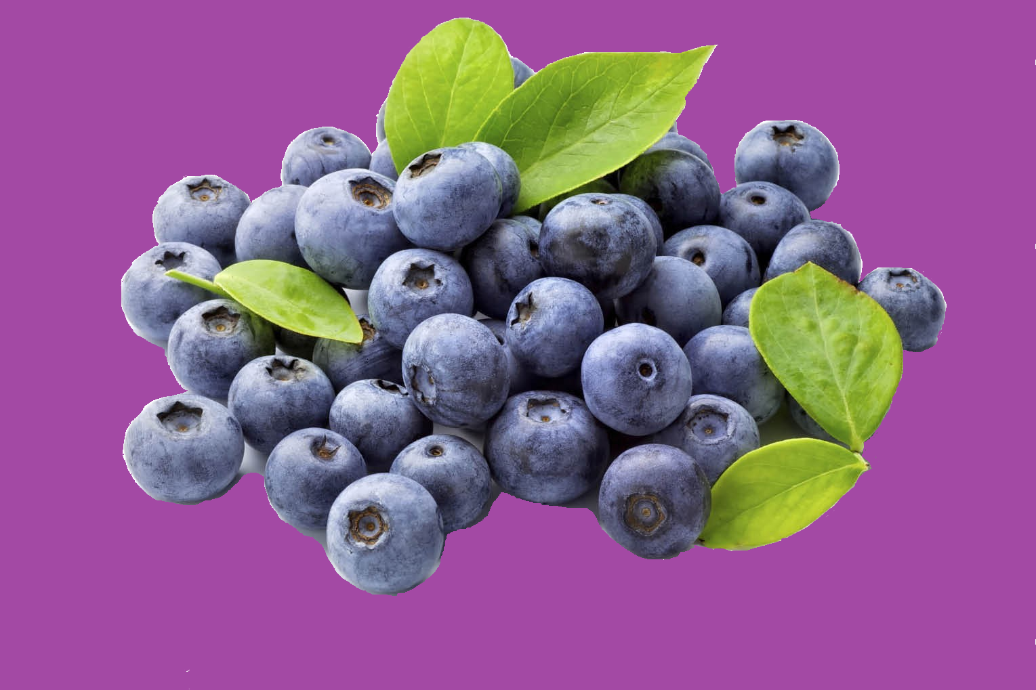
Facultad de Ciencias
de la Alimentación
CIICB - 2018
3 de Septiembre de 2018
2^{da} Parte:
Taxonomía, anatomía, fisiología y composición de los arándanos
Lic. Aníbal Larrocca

Slide 76


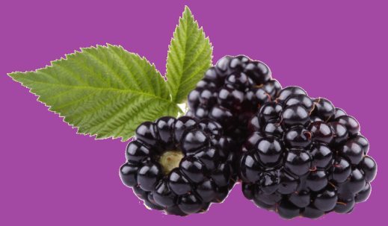
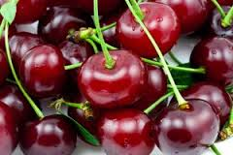




CEREZAS Y GUINDAS
ARANDANOS
ZARZAMORAS
+
CHERRIES
FRAMBUESAS
MORAS
FRUTAS FINAS
GROSELLAS
FRUTILLAS
BERRIES

Slide 77

PRODUCCION MUNDIAL
DE BERRIES
4.500.000 ton
2 %
MORAS 4 %
FRAMBUESAS 10%
ARÁNDANOS 11 %
98 %
FRUTILLAS 62%
GROSELLAS 13%

Slide 78

CIICB
2017
REINO | Vegetal
DIVISIÓN | Pterophytas
SUBDIVISIÓN | Angiosperma
CLASE | Dicotiledónea
SUBCLASE | Dilleniidae
ORDEN | Ericales
FAMILIA | Ericaceae
SUBFAMILIA | Vaccinioidea
TRIBU | Vaccinieae
GÉNERO | Vaccinium
ESPECIES | V. angustifolium
 | V. corymbosum
 | V. Corymbosum ashei
TAXONOMÍA

Slide 79
CIICB
2017
Son arbustos de entre 1.5 y 3 metros de altura. Hay dos tipos según los requerimientos de frío invernal requeridos para florecer.
Northern highbush | Southern highbush
Variedades adaptadas a bajas temperaturas y con mayores requerimientos de horas de frío para florecer (entre 650 hasta 1200 horas de frío). | Logrados por cruzamiento de V. corymbosum, V. ashei y V.darrowi. Están adaptados a climas más templados (entre 200 y 600 horas de frío)
V. corymbosum
Arándano alto o Highbush

Slide 80
CIICB
2017
Son los más plantados a nivel mundial, existiendo un número muy importante de variedades en este grupo
tardías | Muy tardías
Duke | Bluejay | Chandler
Legacy | Bluegold | Elliot
Bluecrop | Brigitta
Northern highbush
Arándanos del Norte

Slide 81
CIICB
2017
Dentro de éste grupo se encuentran la mayoría de la variedades comerciales plantadas en Argentina y Uruguay
MUY TEMPRANAS | TEMPRANAS | DE ESTACIÓN
Snowchaser | Sapphire | Southern Belle
Primadonna | Jewel | Southmoon
Springhigh | Esmerald | Camellia
Rebel | Start | Palmetto
 | Abundance
SOUthern highbush
Arándanos del Sur

Slide 82
CIICB
2017
Horas de frío:
la mejor forma de cuantificar el frío invernal es mediante las Horas de frío, (Weinberger, 1950) que considera las horas que la temperatura está por debajo de 7,2 C°.
Esto producirá tres aspectos en las plantas y su floración, muy importantes y que repercutirán en la cosecha.
a.- Al acumularse más frío, todas la yemas de flor deben abrir y por lo tanto, un mayor potencial de producción.
b.- Cosecha más concentrada, porque la floración así lo será, al producirse la misma con los primeros días de calor en esta época.
c.- Atraso en el inicio de la cosecha.
Gentileza de:
Ing. Agr. Gonzalo Carlazara.

Slide 83


Variedad Snowchaser:
20% superficie plantada
excelente adaptación a la región
aportando fruta temprana en el mes de septiembre y octubre.
En la semana 35, se ha comenzado la cosecha de exportación 29/8 al 03/9/16
el peak de esta variedad será para la semana 40 y 41.
Variedad Emerald:
25% superficie plantada y más del 30% de la producción
En estos días los frutos tienen entre 12 a 14 mm. Se prevé que los primeros frutos estén para fines de septiembre y el peack para la semana 43/44.
El resto de las variedades:
  O’neal: está en el fin de la floración y cuaje y frutos tamaño arveja.
  Jewel: Fruta totalmente cuajada y en pleno crecimiento 8 a 12 mm.
  Star: está en el fin de la floración y cuaje y frutos tamaño de 6 a 8 mm.

Slide 84

Calendario de producción mundial de arándanos

Slide 85

















Slide 86

CICLO FENOLÓGICO DEL ARÁNDANO
El desarrollo del fruto lleva en promedio entre 2 y 3 meses luego de la floración.

Slide 87



CIICB
2017
FRUTO:
Los frutos se disponen en corimbos o racimos, dependiendo del cultivar se distribuyen en forma densa y más o menos compacta
Es una baya casi esférica de 0,7 a 1,05 cm, de color azul metálico, sin embargo, pasan a través de varios grados de coloración debido a la presencia incremental de las antocianinas en la epidermis y capas hipodérmicas
El fruto consta de una cutícula gruesa con acumulación de cera o pruina bloom

Slide 88

CIICB
2017
FRUTO:
En un corte longitudinal del mesocarpio se evidencia coloración verde claro a amarillo pálido, con disposición de lóculos alrededor del centro del fruto.
Posee alrededor de unas 100 semillas. El contenido de las mismas aumenta con el grado de maduración
Son frutos climatéricos pero con baja producción de Etileno

Slide 89


CIICB
2016
COMPOSICIÓN
Agua : 83%
Carbohidratos : 15 %
Otros : 2%
5,0% SACAROSA
10 – 14% AZÚCARES
47,5% FRUCTOSA
47,5% GLUCOSA
Carbohidratos
~ 1,5% FIBRAS
0,4 – 1,1% PECTINAS (exp. como pectato de calcio

Slide 90
CIICB
2016
COMPOSICIÓN
ÁCIDOS ORGÁNICOS: El principal ácido orgánico presente es el ácido cítrico (0, - 0,4%), seguido del ácido málico.
Contenido de vitaminas por 100 g
Vitamina C | 13,00 | mg
Tiamina | 0,05 | mg
Riboflavina | 0,05 | mg
Niacina | 0,36 | mg
Ácido pantoténico | 0,09 | mg
Vitamina B6 | 0,04 | mg
Vitamina E | 1,00 | mg equiv en α-tocoferol

Slide 91
CIICB
2017
Contenido de minerales por 100 g
Manganeso
Hierro
Zinc
Cobre
Selenio

Slide 92






POLIFENOLES: 400 – 750 mg/100 gr
Composición relativa de los distintos grupos de fenoles presentes en el arándano
Proantocianidinas
Malvidina
Ácido clorogénico
Epicatequina
Quercetina
Catequina

Slide 93
CIICB
2017

Slide 94


Muchas gracias
Lic. Aníbal H. Larrocca
ahlarrocca@arnet.com.ar
http://ahlarrocca.blogspot.com.ar/

